Slide 1
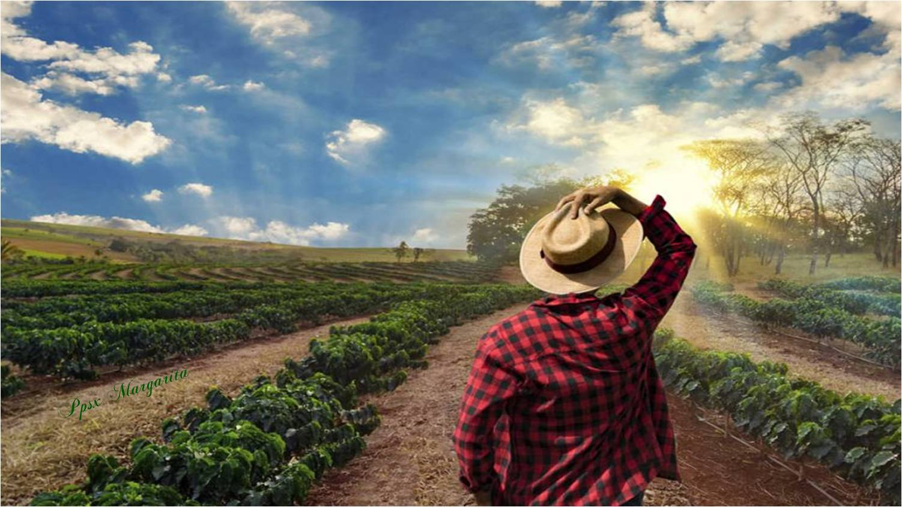

NO LE SALEN LAS CUENTAS

Slide 2
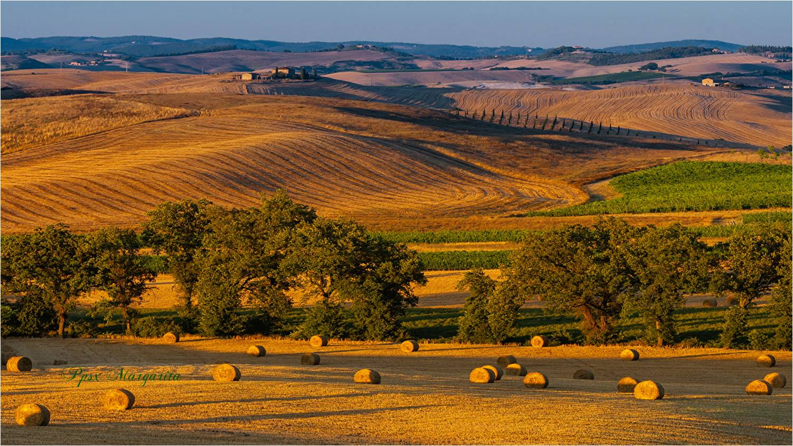

Slide 3
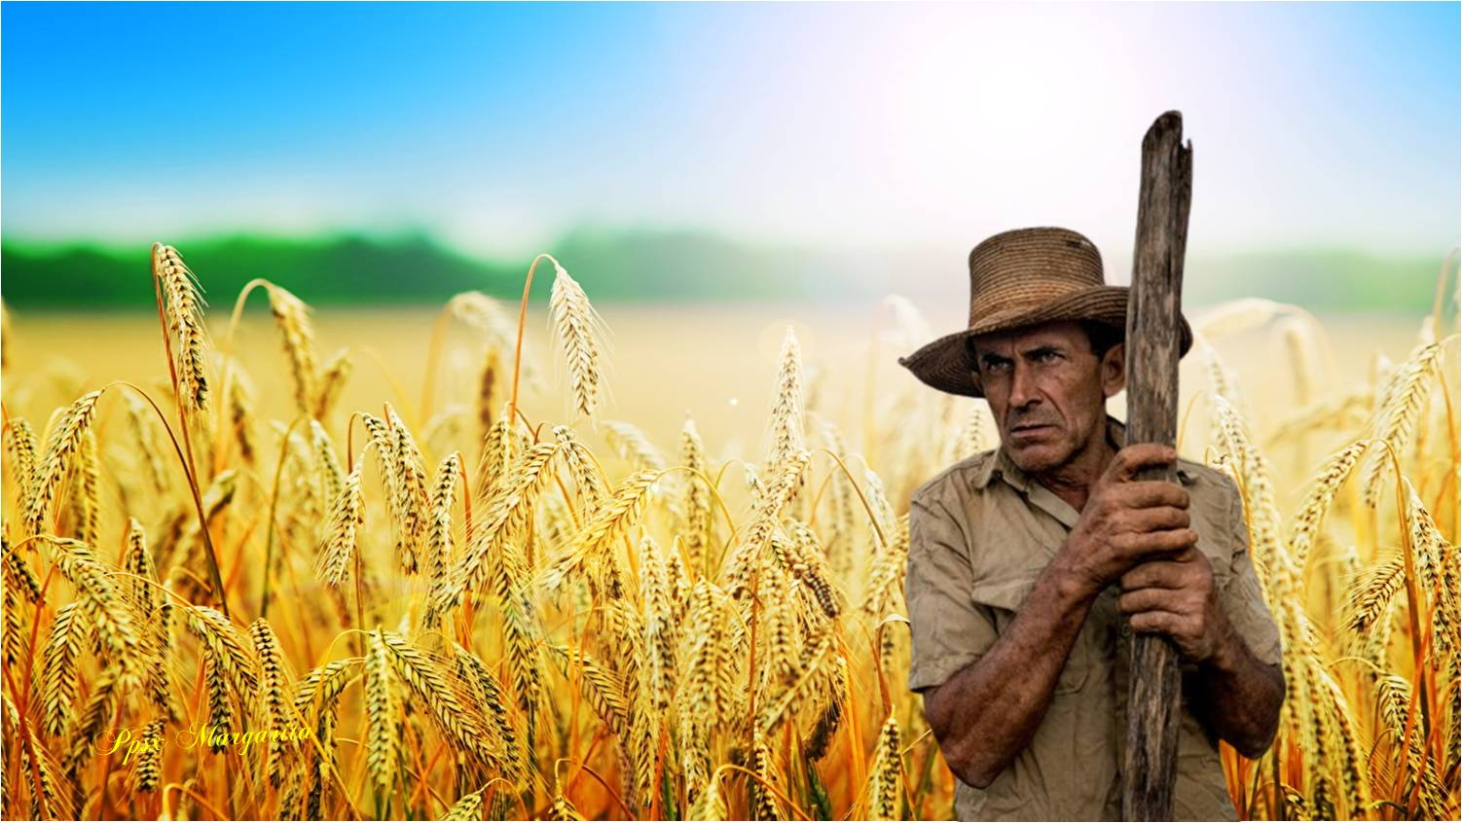
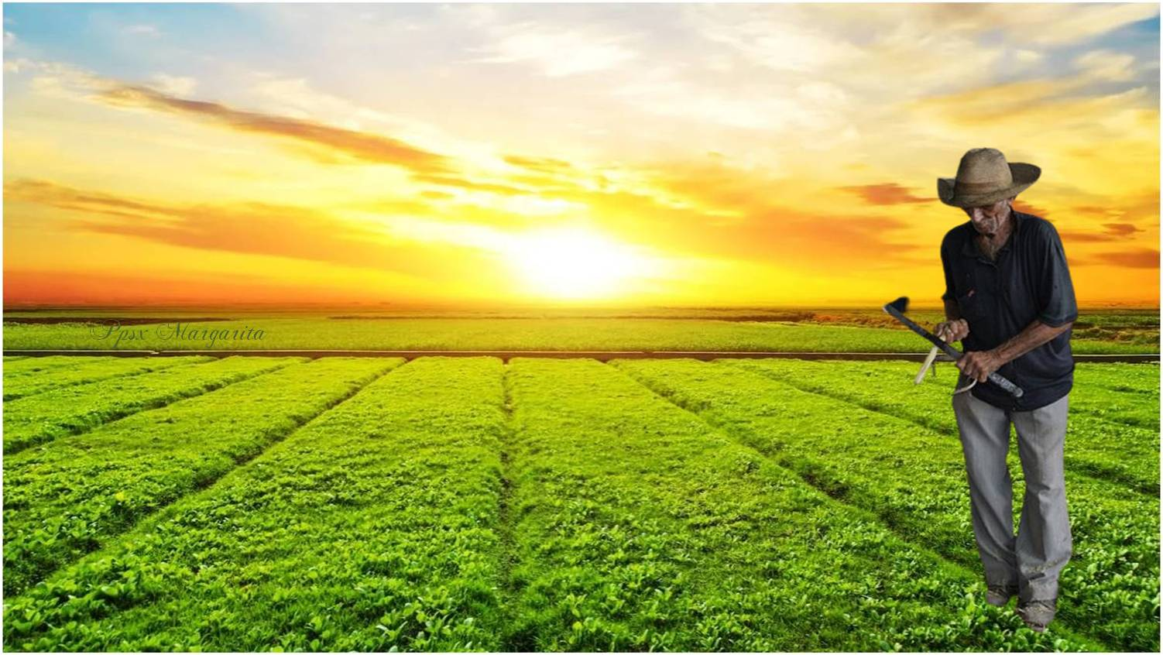
Y con un sol de cuarenta
Bajo un sombrero de paja

Slide 4
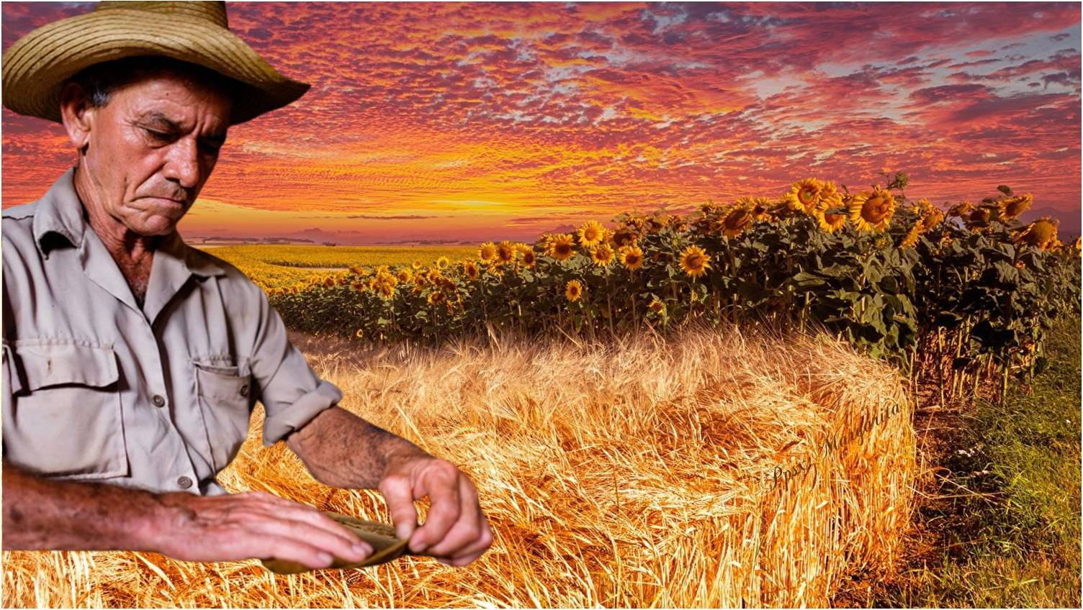
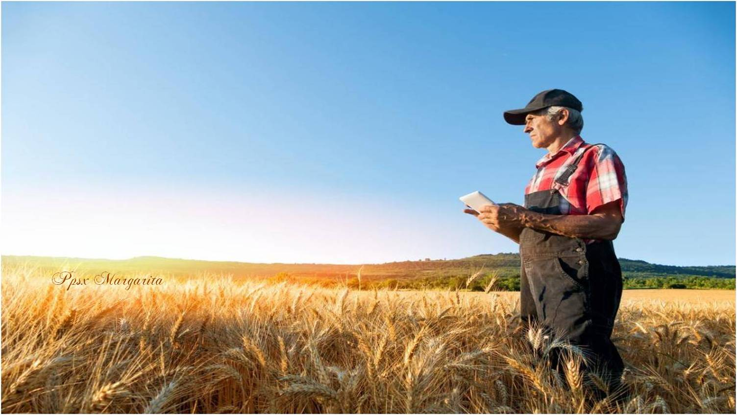
José repasa con los dedos
Y no le salen las cuentas

Slide 5
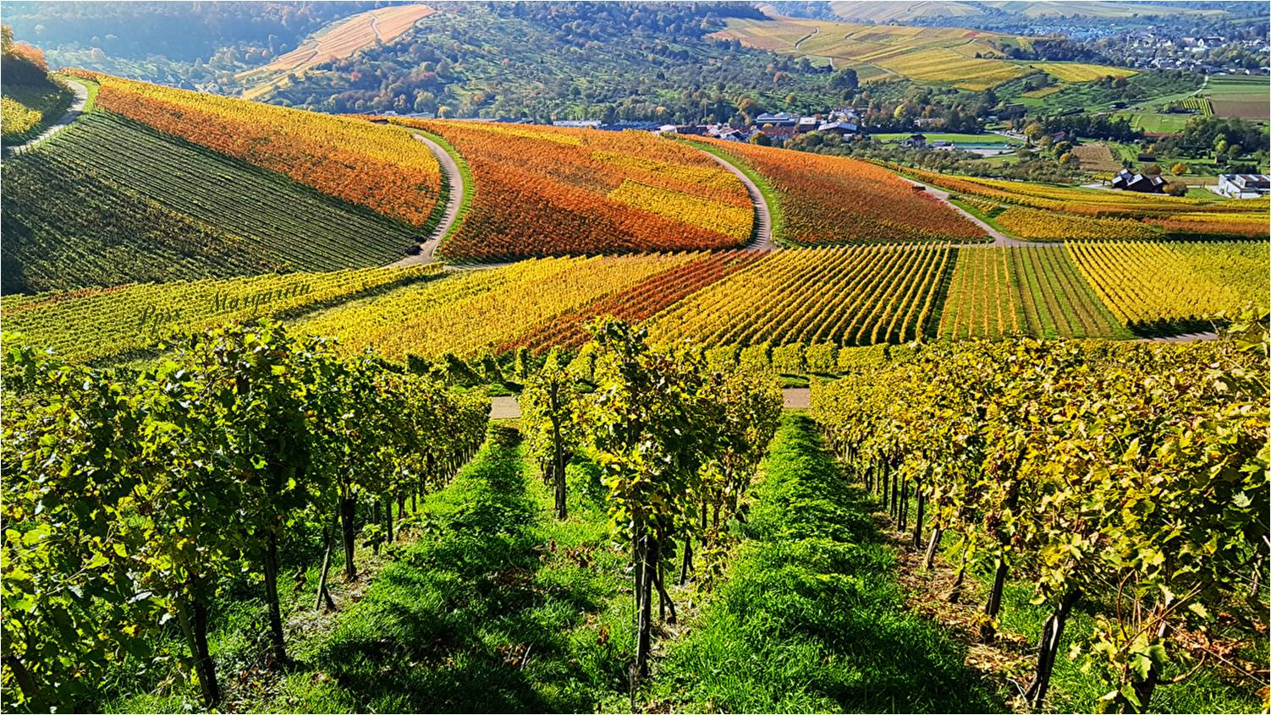

Slide 6
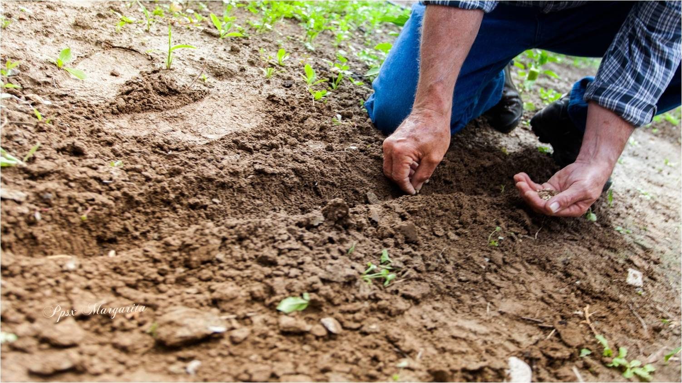
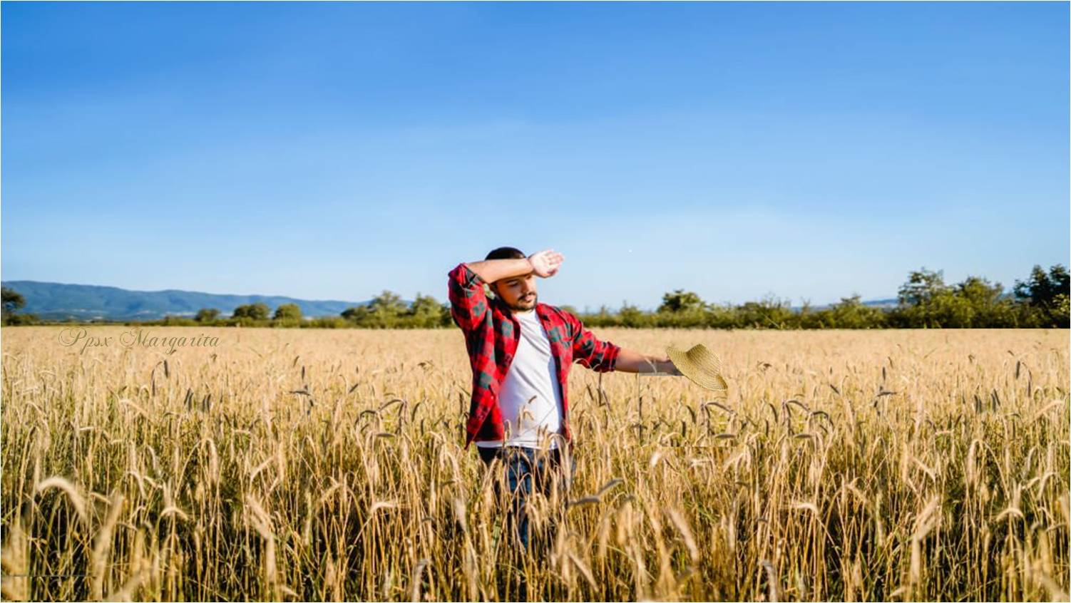
Y la regó mi sudor,
Si yo sembré la semilla

Slide 7
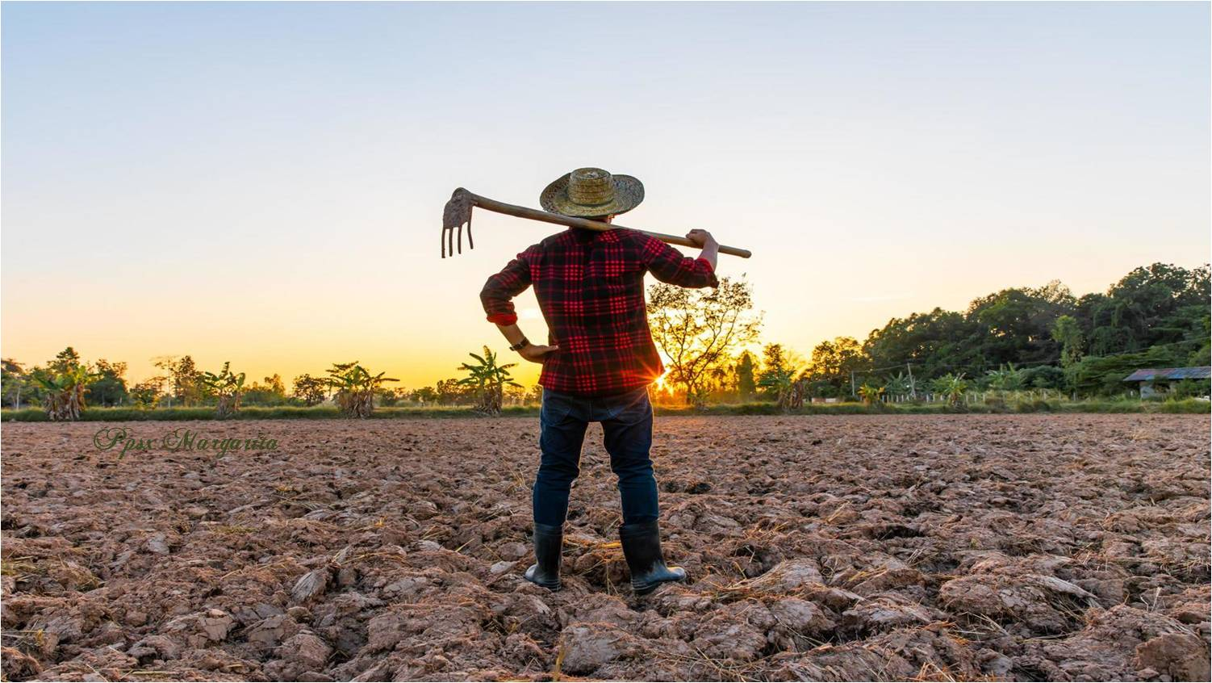
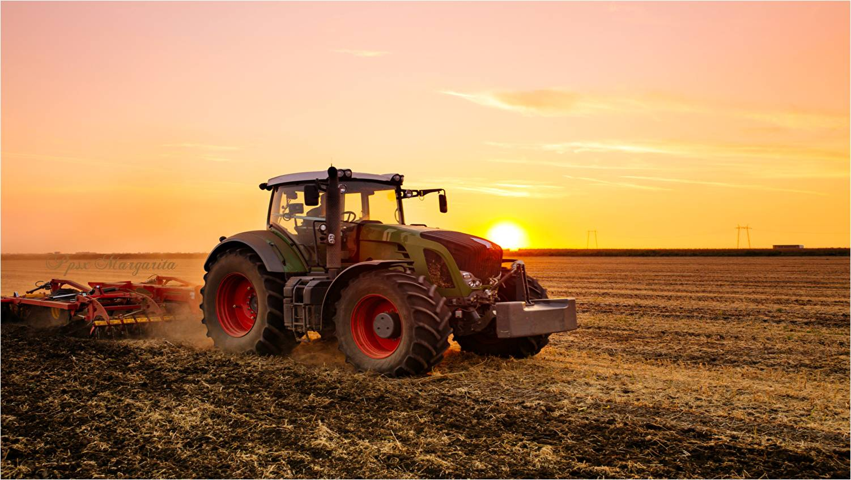
Si le he dado la vuelta al mundo
Con las ruedas de mi tractor …

Slide 8
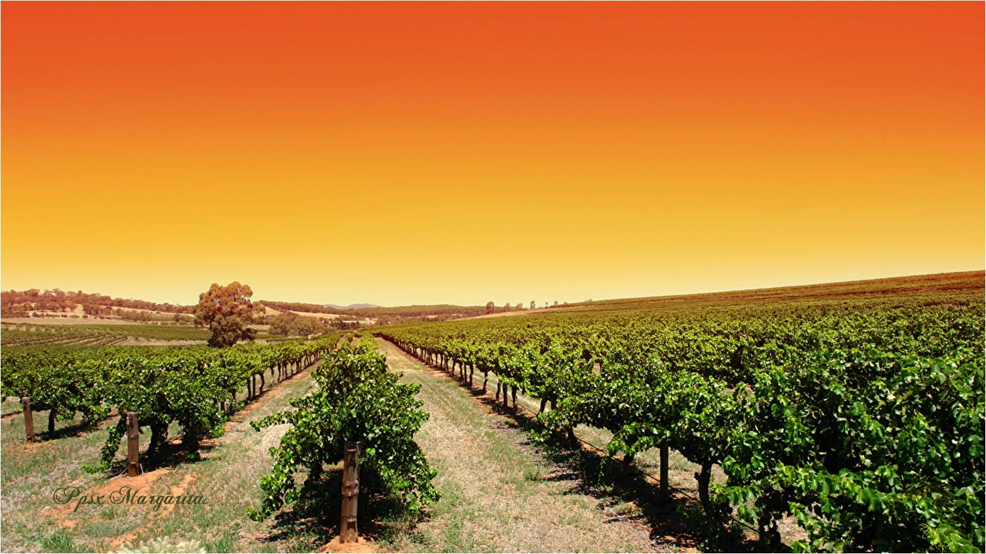

Slide 9
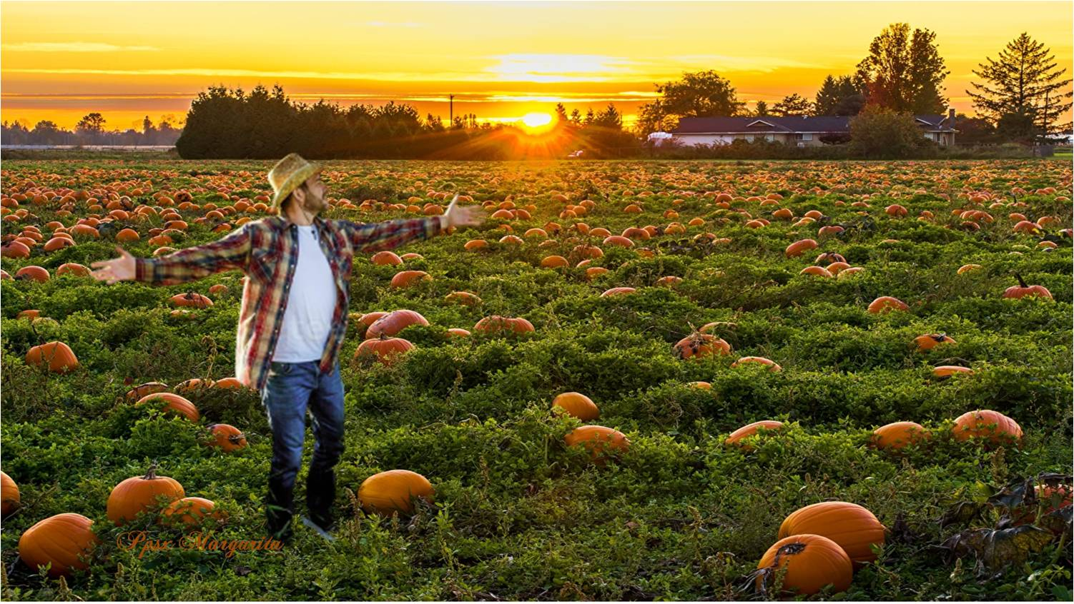
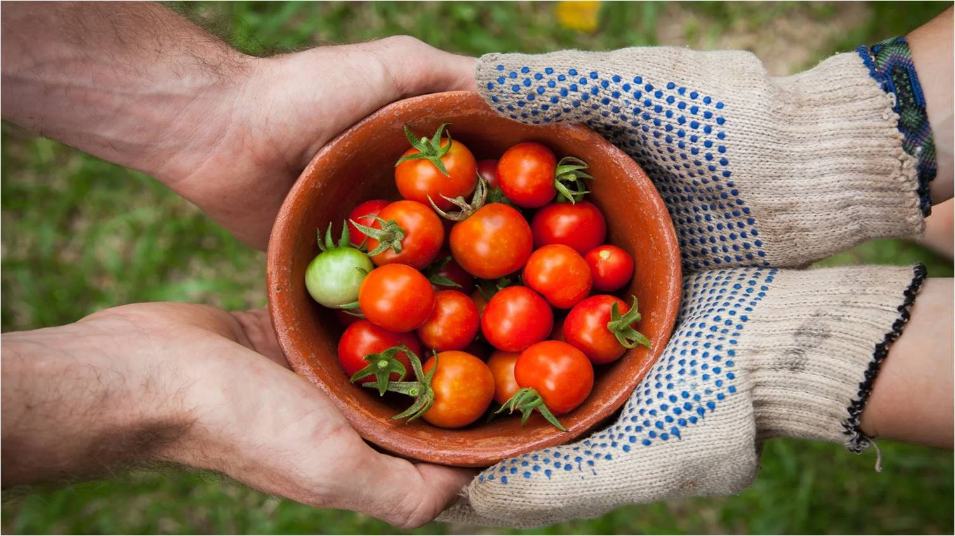

Se lo lleva otro señor,
Ahora que tengo el fruto

Slide 10
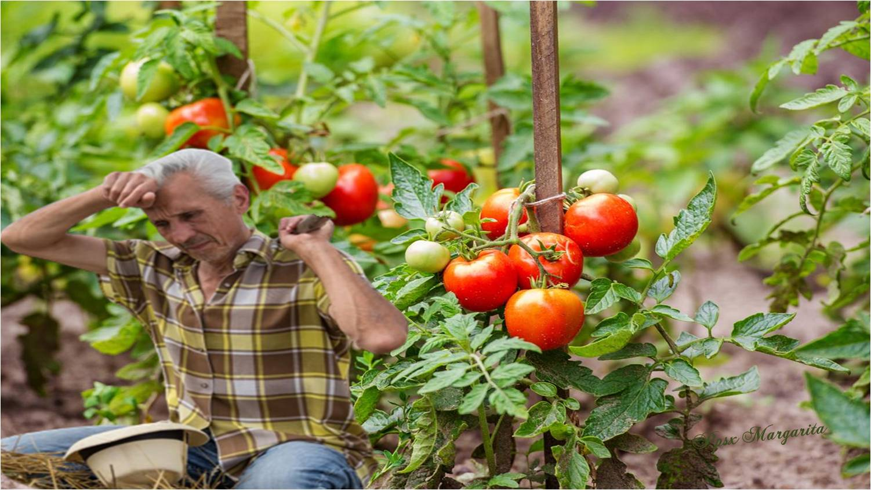
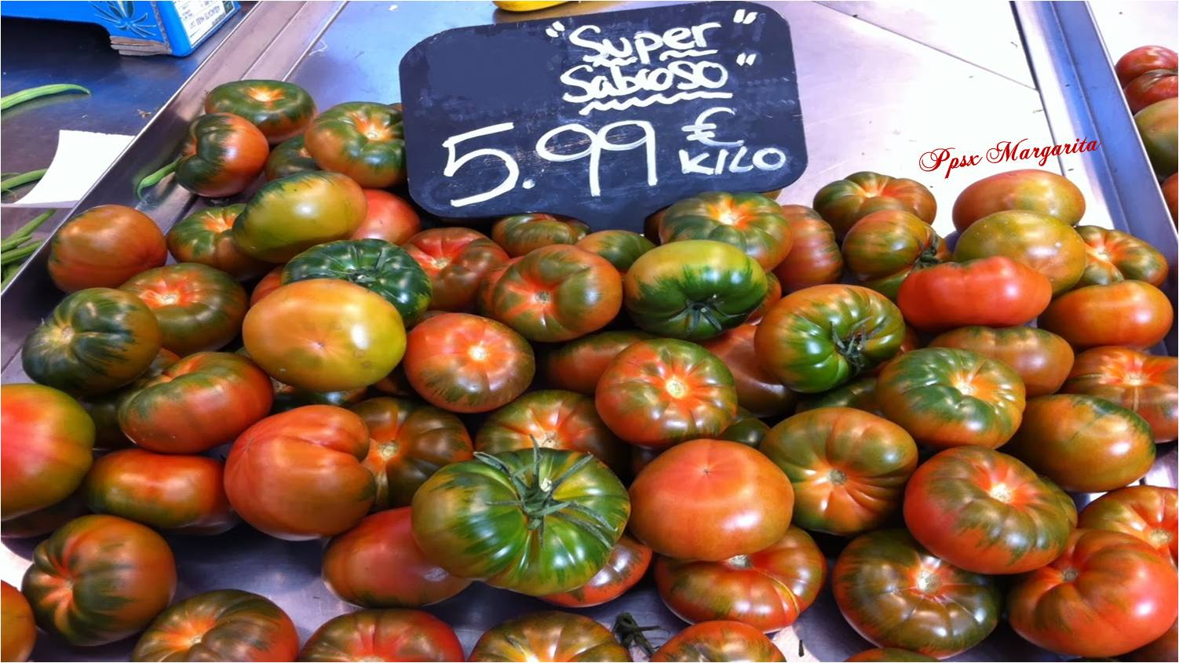
Y lo que hoy nada vale
Mañana triplica el valor.

Slide 11
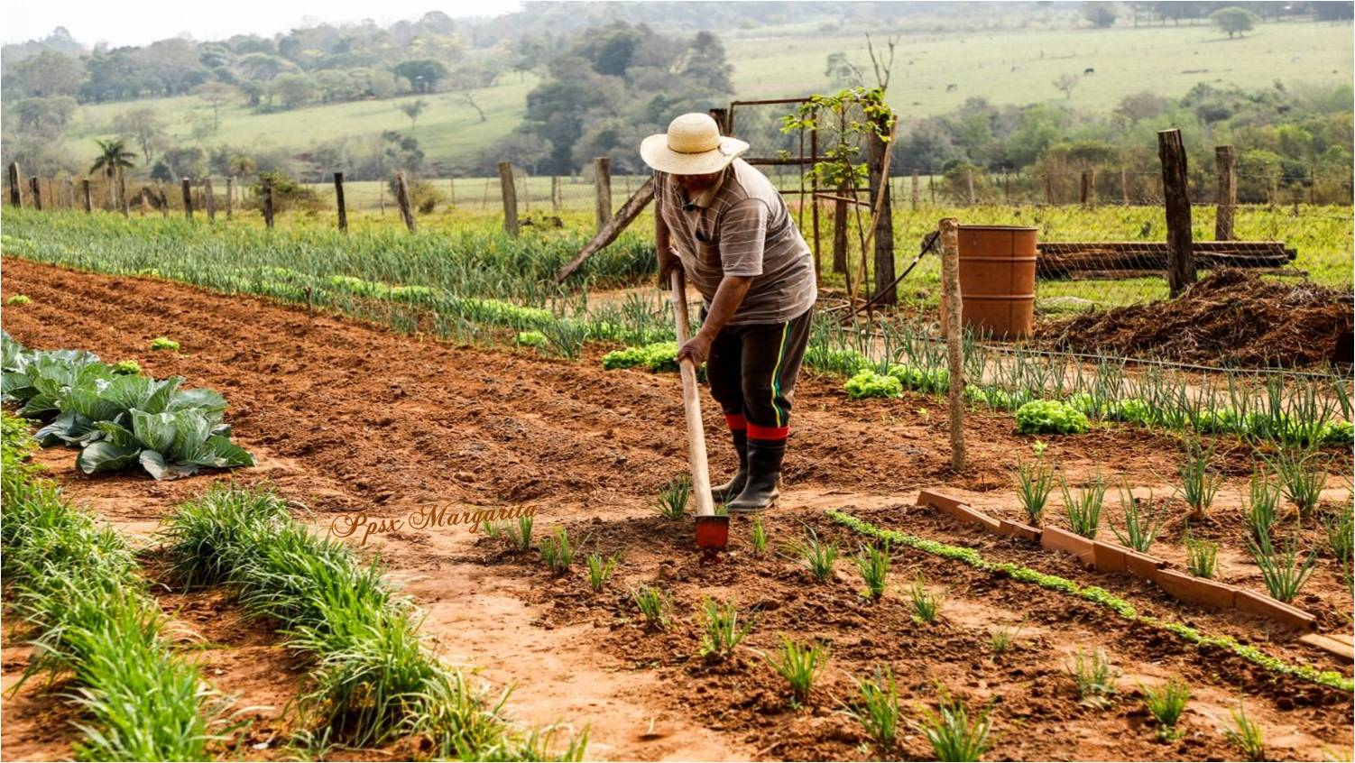

Slide 12
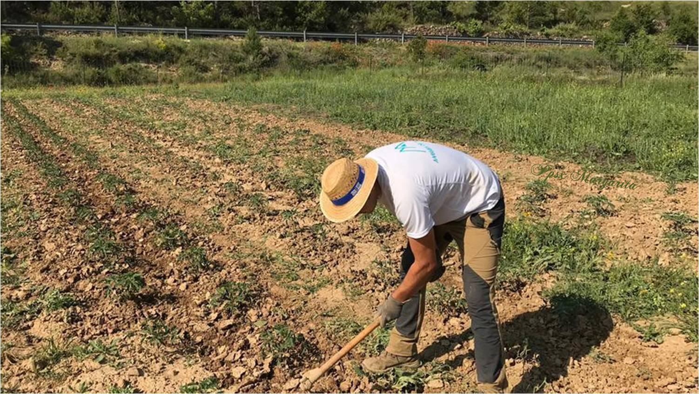

Desde el sillón recolecta
El esfuerzo y la labor,

Slide 13


Solo con su ordenador.
Sentado en un despacho

Slide 14
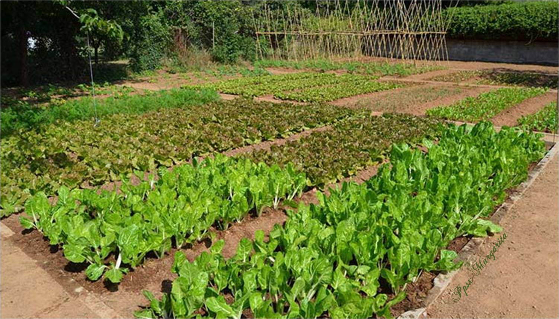

Slide 15
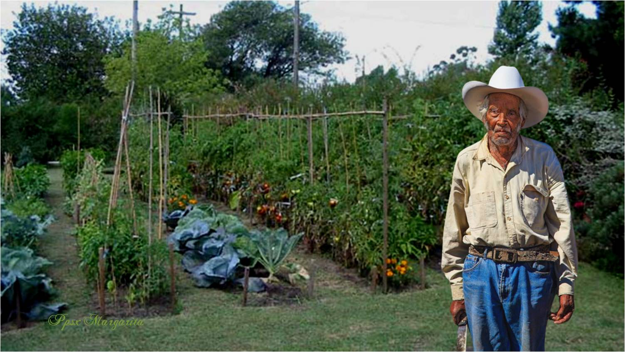
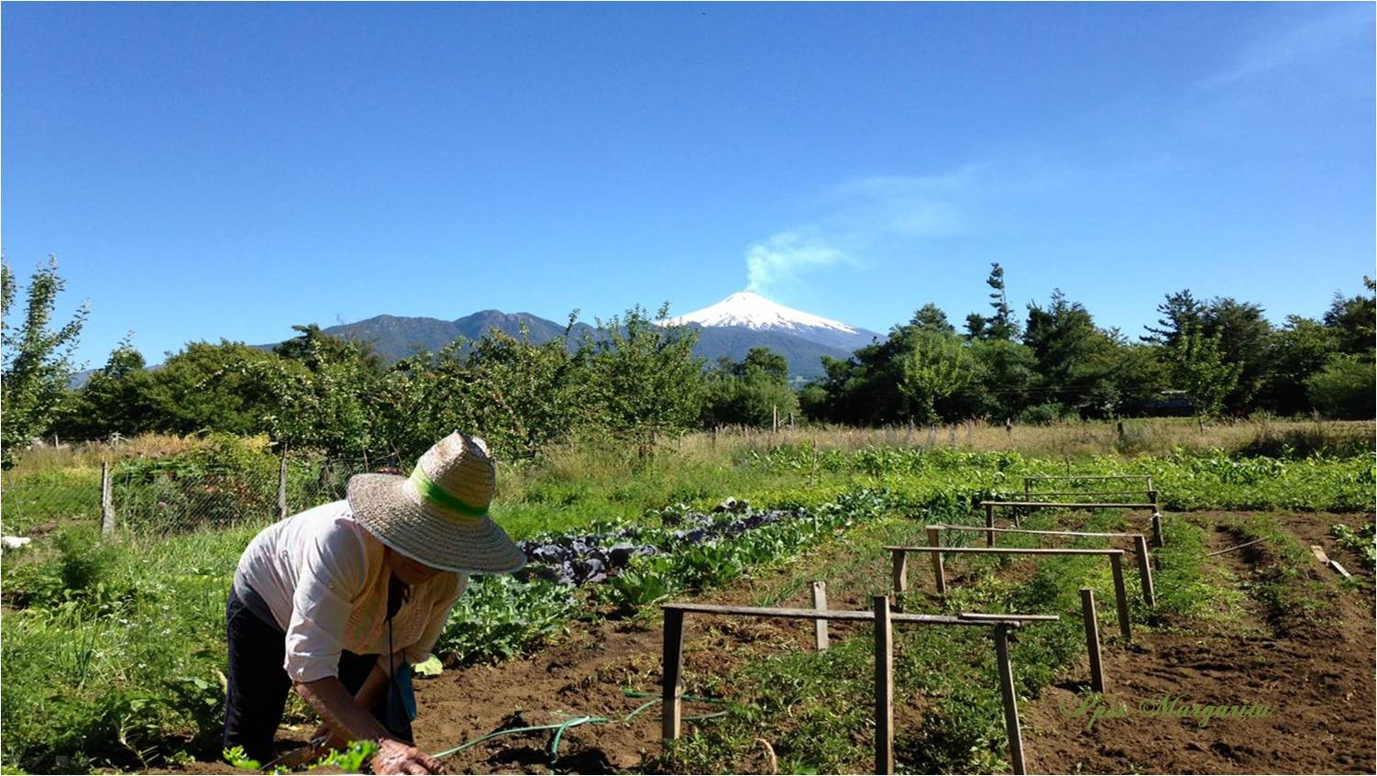
¡Qué poco vale el trabajo
De un humilde agricultor!

Slide 16
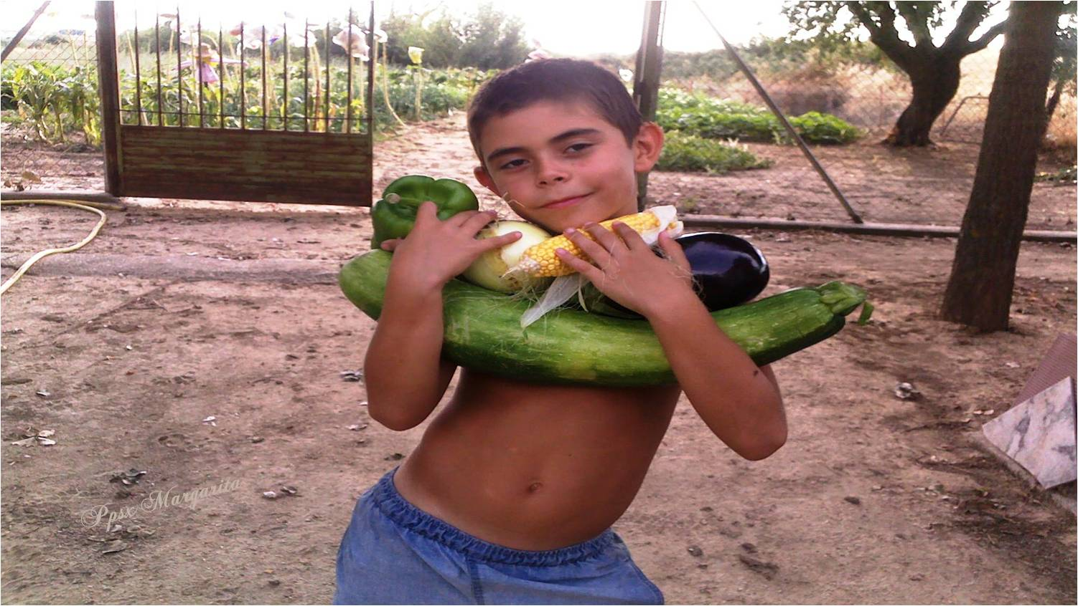

Slide 17


Diciembre 2023
Música: Sergio y Estibaliz
Cantinero de Cuba
Margarita

Slide 18









¿Te ha gustado?
Puedes ver más entrando
Aquí
Además puedes recibir powerpoints en tu correo electrónico suscribiéndote aquí:
Esta presentación powerpoint ha sido creada y compartida única y exclusivamente para mispps.com

